Slide 1
Uso de redes neurais convolucionais na classificação de nódulos tireoidianos através de ultrassonografia
Pontifícia Universidade Católica de Minas Gerais
Curso de Ciência da Computação
Trabalho de Conclusão de Curso
Igor Machado Seixas
Alexei M. C. Machado Orientador

Slide 2
Sumário
Introdução
Redes Neurais Convolucionais
Materiais e Métodos
Experimentos
Conclusões e Trabalhos Futuros

Slide 3
Introdução Contexto
Dificuldade na classificação patologias utilizando imagens
Problemas na tireoide são mais frequentes
O câncer na tireoide é o mais comum
Identificação obtida de exames da região do pescoço

Slide 4
Introdução Contexto
De acordo com a American Cancer Society
Em 2014 nos EUA
62.980 novos casos
1.890 mortes
Encontradas entre 42% a 76% das pessoas
10% dos casos podem ser malignos

Slide 5
Introdução Contexto
Classificação precoce dos nódulos na tireoide
Reduz o risco de morte
Reduz os custos
Evita necessidade de exames invasivos
Aumenta qualidade e expectativa de vida

Slide 6
Introdução Contexto
A ultrassonografia é o método menos invasivo para identificação
Classificação do nódulo é um desafio aos médicos
Criação de um sistema que ajude e facilite a classificação
TI-RADS, Kwak et al. 2011
1, 2, 3, 4a, 4b, 4c, 5

Slide 7
Introdução Motivação
Um sistema computadorizado
Aumenta a confiabilidade do diagnóstico
Aumenta reprodutividade
Diminuir a necessidade de exames invasivos
Utilização de Redes Neurais Convolucionais tem se mostrado eficiente

Slide 8
Introdução Justificativa
Robustez a distorções nas imagens
Custo computacional reduzido em relação às Redes Neurais tradicionais

Slide 9
Introdução Objetivo
Classificar nódulos tireoidianos utilizando Redes Neurais Convolucionais
Malignos e benignos
Classificação TI-RADS categoria 4
Classificação individual
Utilização de uma SVM para validar e comparar

Slide 10
Sumário
Diferenças entre os tipos de rede
Arquitetura da rede
Escolha das redes
Introdução
Redes Neurais Convolucionais
Materiais e Métodos
Experimentos
Conclusões e Trabalhos Futuros

Slide 11
Redes Neurais Convolucionais - CNN Diferença entre os tipos de redes
Redes Neurais Artificiais (NN)
Alto custo computacional
Desconsidera a estrutura espacial das imagens
Pixels de entrada são tratados da mesma forma
Construção de uma arquitetura análoga ao cérebro humano
Padrão de conectividade na região do Visual Cortex

Slide 12
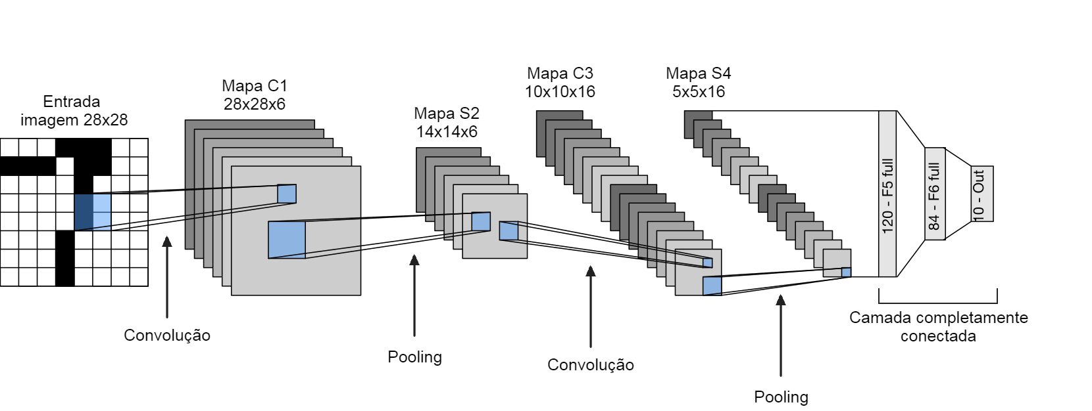
Redes Neurais Convolucionais - CNN Arquitetura da rede
LeNet-5, Lecun et al. 1998

Slide 13
Redes Neurais Convolucionais - CNN Escolha das redes
Critérios escolhidos
Validação técnica
Similaridade com o problema
Eficiência na execução dos treinamentos
Redes Escolhidas
AlexNet
MobileNet
GoogLeNet
DenseNet121
VGG16

Slide 14
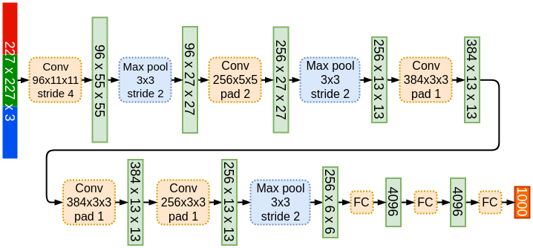
Redes Neurais Convolucionais - CNN Escolha das redes
AlexNet, Krizhevsky et al. 2012
Fonte: Packtpub

Slide 15
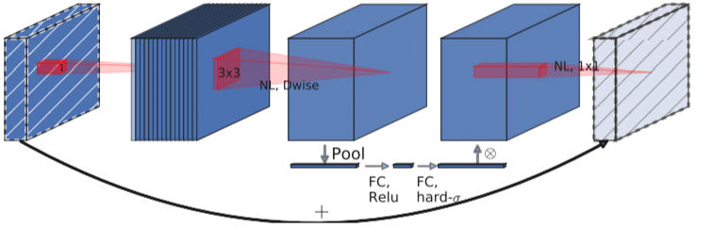
Redes Neurais Convolucionais - CNN Escolha das redes
MobileNet, Howard et al. 2017

Slide 16
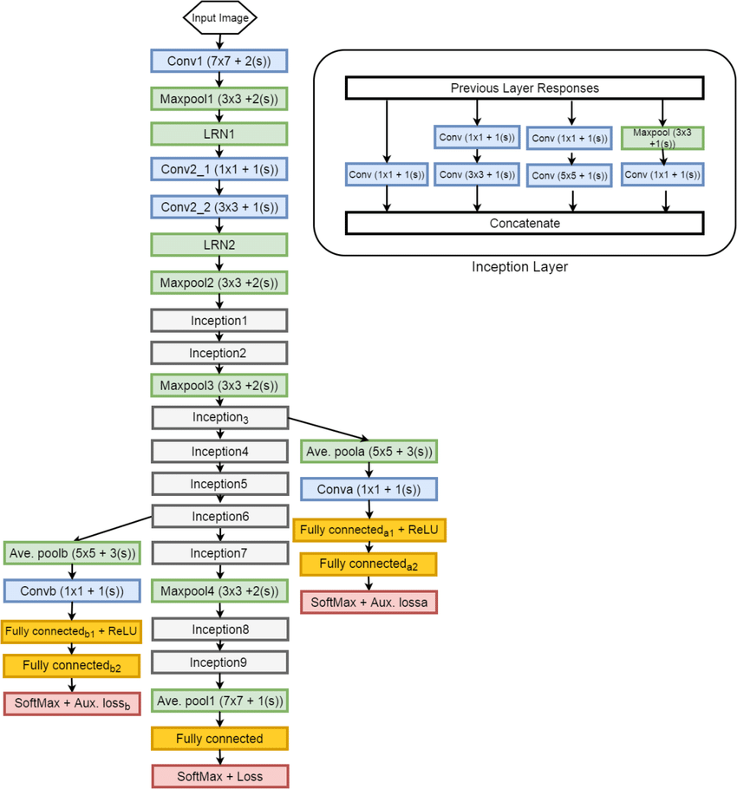
Redes Neurais Convolucionais - CNN Escolha das redes
GoogLeNet, Szegedy et al. 2015

Slide 17
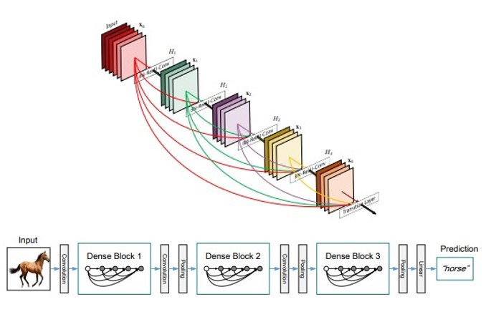
Redes Neurais Convolucionais - CNN Escolha das redes
DenseNet121, Gao et al. 2016

Slide 18
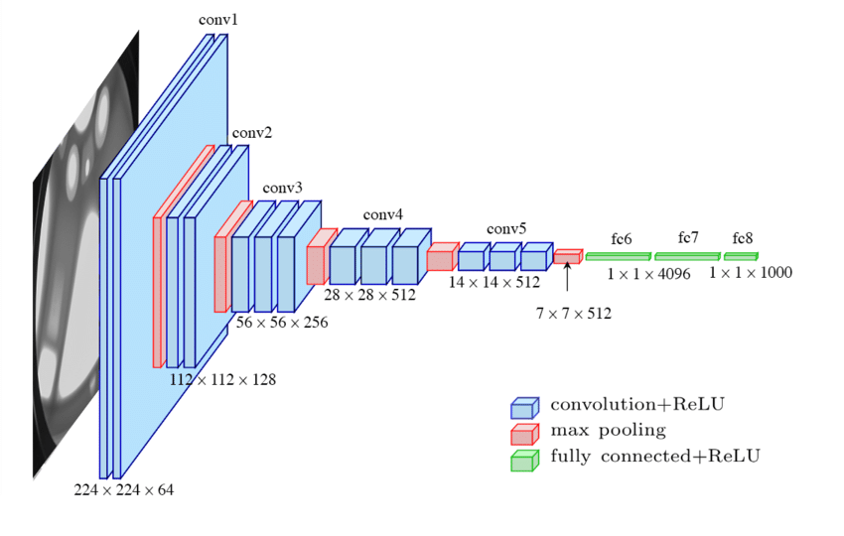
Redes Neurais Convolucionais - CNN Escolha das redes
VGG16, Simonyan et al. 2015
Fonte: Ferguson et al.

Slide 19
Sumário
Introdução
Redes Neurais Convolucionais
Materiais e Métodos
Experimentos
Conclusões e Trabalhos Futuros

Slide 20
Materiais e Métodos
01
Base de Dados
02
Seleção das Imagens
03
Segmentação
04
Aumento de Dados
05
SVM

Slide 21

Materiais e Métodos
01
Base de Dados
Benignas
Malignas
61 imagens
286 imagens
TI-RADS
2 e 3
TI-RADS
4a, 4b, 4c, 5
TI-RADS 4
241 imagens

Slide 22
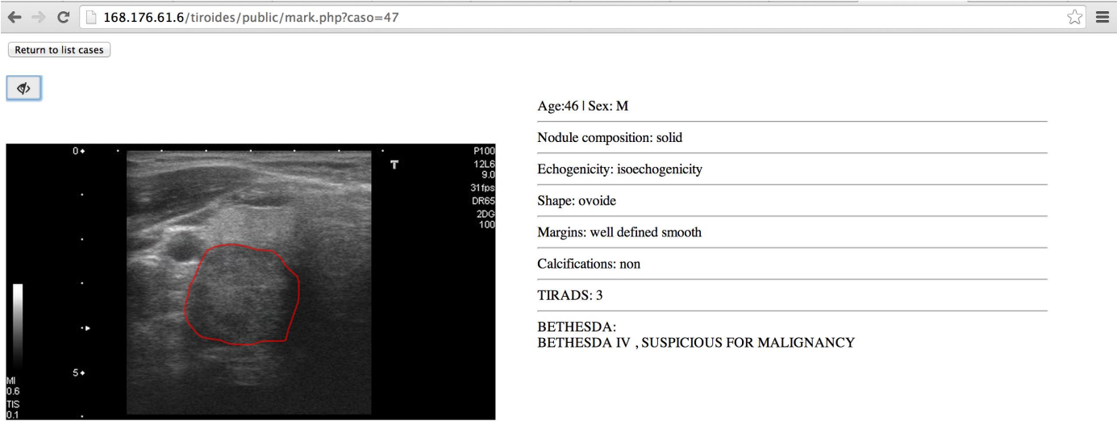
Materiais e Métodos
01
Base de Dados
Fonte: Pedraza et al.

Slide 23
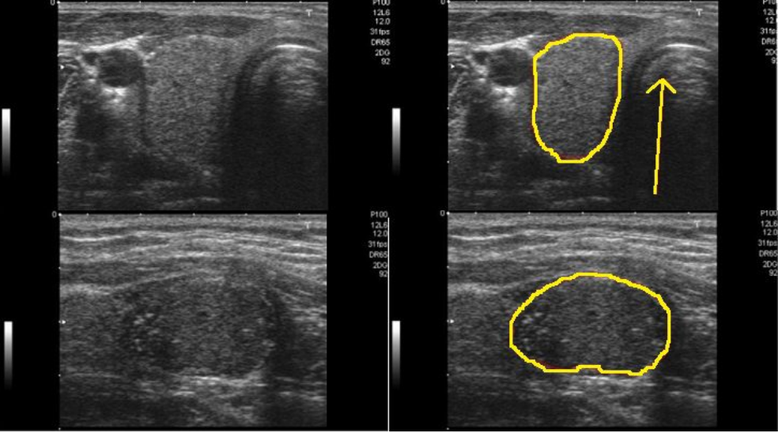
Materiais e Métodos
01
Base de Dados
Fonte: Pedraza et al.

Slide 24
Metodologia
02
Seleção das Imagens
Base de Dados
Leitura do arquivo XML
TI-RADS 2
TI-RADS 3
TI-RADS 4a
TI-RADS 4b
TI-RADS 4c
TI-RADS 5
Grupo de Treino
70%
Grupo de Teste
30%
Notes:
Dados mais atuais (2017)

Slide 25
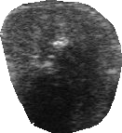
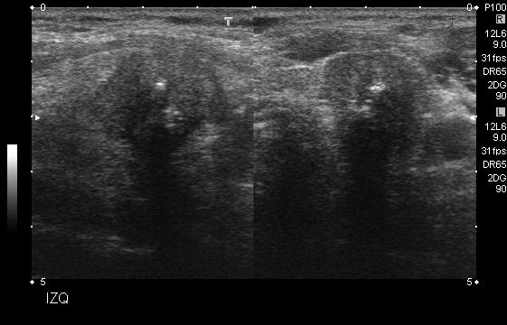

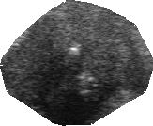
Metodologia
03
Segmentação
Imagem de Ultrassom
Leitura e Recorte da Região
Notes:
Citar que o empate é um ponto de trabalho futuro

Slide 26
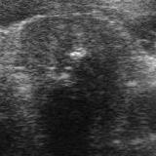
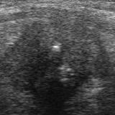
Metodologia
03
Segmentação
Imagem de Ultrassom
Leitura e Recorte da Região
Notes:
Citar que o empate é um ponto de trabalho futuro

Slide 27
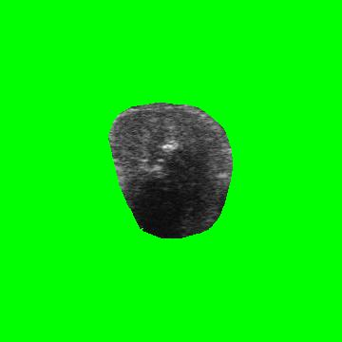
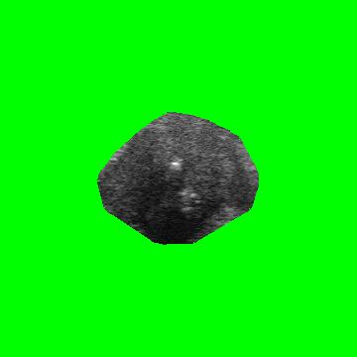
Metodologia
03
Segmentação
Imagens utilizadas pelas CNN com melhores resultados
Notes:
Citar que o empate é um ponto de trabalho futuro

Slide 28
Metodologia
04
Aumento de Dados

Slide 29
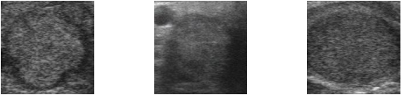
Metodologia
05
SVM
Imagens quadradas 160x160 pixels
Vetor de características:
Descritor de texturas de Haralick
Descritor de formas de momento de Hu
h = −sign(h) ∗ log|h + 1|

Slide 30
Sumário
Introdução
Redes Neurais Convolucionais
Materiais e Métodos
Experimentos
Conclusões e Trabalhos Futuros

Slide 31
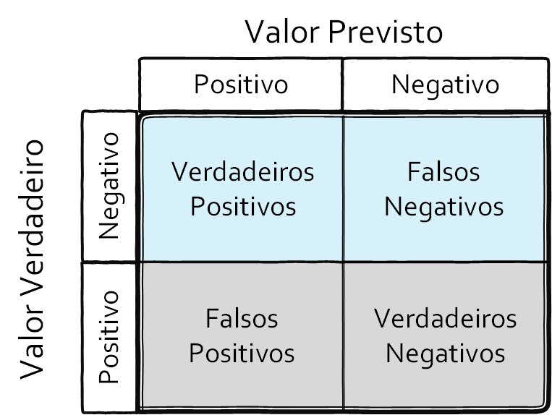
Experimento
Matriz de Confusão:
VP
FN
FP
VN
Notes:
Vermelho e verde, contudo, lembrar dos daltonicos

Slide 32
Experimento
VP + VN
Acurácia =
VP + VN + FP + FN
De todas as classificações, quantos % o modelo classificou corretamente
Notes:
Vermelho e verde, contudo, lembrar dos daltonicos

Slide 33
Experimento
VP
Precisão =
VP + FP
De todas classificações positivas, que o modelo classificou, quantas estão corretas
Notes:
Vermelho e verde, contudo, lembrar dos daltonicos

Slide 34
Experimento
VP
Sensibilidade=
VP + FN
De todas classificações positivas, quantas estão corretas
Notes:
Vermelho e verde, contudo, lembrar dos daltonicos

Slide 35
Experimento
Precisão ✕ Recall
F1-Score = 2 ✕
Precisão + Recall
Média harmônica entre precisão e recall
Notes:
Vermelho e verde, contudo, lembrar dos daltonicos

Slide 36
Experimento Configuração inicial
Grupo de Treino
Treinamento
75%
Validação
25%
Rede Neural Convolucional
(Pesos Randomizados e Pré-treinadas)
Grupo de Teste
Resultado
Notes:
Parenteses

Slide 37
Experimento Configuração inicial
Rede Neural Convolucional
(Pesos Randomizados e Pré-treinadas)
Condição de parada
Número de épocas: 3000
Função de perda < 0,001
Taxa de aprendizado
Redução de 0,01 -> 0,001
Notes:
Parenteses

Slide 38
Experimento Classificação binária
F1-Score da classe de menor quantidade de exemplos
Tempo médio: 415 minutos
Melhor resultado: MobileNet - 89% de acurácia
Notes:
Parenteses

Slide 39
Resultados Classificação binária
 | MobileNet-L | MobileNet-S | DenseNet121
Acurácia | 89% | 87% | 86%
F1-Score | 87% | 82% | 82%
Precisão | 89% | 86% | 85%
Sensibilidade | 97% | 91% | 90%
Notes:
Revisar

Slide 40
Experimento Classificação TI-RADS de Categoria 4
F1-Score das três classes
Tempo médio: 89 minutos
Melhor resultado: DenseNet - 56% de acurácia
MobileNet teve mesmo resultado menor precisão e sensibilidade
Notes:
Parenteses

Slide 41
Resultados Classificação TI-RADS de Categoria 4
 | DenseNet121 | MobileNet-S | GoogLeNet
Acurácia | 56% | 56% | 48%
F1-Score | 55% | 54% | 46%
Precisão | 56% | 54% | 47%
Sensibilidade | 56% | 54% | 47%
Notes:
Revisar

Slide 42
Principais Resultados Cenário 01 - Matriz de Confusão
Classe Predita
 | TI-RADS 4a | TI-RADS 4b | TI-RADS 4c
TI-RADS 4a | 27 | 4 | 7
TI-RADS 4b | 11 | 11 | 10
TI-RADS 4c | 6 | 5 | 17
Classe Original
Notes:
Adicionar legenda classe e predito

Slide 43
Experimento Classificação Individual
F1-Score da classe de menor quantidade de exemplos
Redução da taxa de aprendizado 0,001 -> 0,0001
Tempo médio: 263 minutos
Melhor resultado: MobileNet - 41% de acurácia
Notes:
Parenteses

Slide 44
Resultados Classificação Individual
 | MobileNet-S | AlexNet | DenseNet121
Acurácia | 41% | 38% | 37%
F1-Score | 38% | 34% | 33%
Precisão | 39% | 35% | 34%
Sensibilidade | 38% | 35% | 33%
Notes:
Revisar

Slide 45
Experimento Classificação SVM
Treinamento
Um contra um
Um contra todos
Cascata
Notes:
Parenteses

Slide 46
Resultados Classificação SVM
 | Binária | Categoria 4 | Individual
Acurácia | 84% | 50% | 32%
F1-Score | 46% | 49% | 27%
Precisão | 42% | 51% | 27%
Sensibilidade | 50% | 49% | 28%
Notes:
Revisar

Slide 47
Experimento Discussão
Base de dados possui pouca representatividade de classes benignas
Maior base de dados e melhor pré-processamento podem melhorar resultados
Segmentação específica dos nódulos apresentou melhores resultados
MobileNet e DenseNet121 se destacaram
Notes:
Parenteses

Slide 48
Experimento Discussão
A SVM teve piores resultados em todas as classificações
Classificação binária com resultado próximo a 90%
Melhorar a classificação de categoria 4 poderá melhorar a individual
Faixa de malignidade: 3,3% a 72,4%
Notes:
Parenteses

Slide 49
Sumário
Introdução
Redes Neurais Convolucionais
Materiais e Métodos
Experimentos
Conclusões e Trabalhos Futuros

Slide 50
Conclusões
Classificação binária
Próximo a 90 de acurácia%
Classificação TI-RADS de Categoria 4
56% de acurácia
Classificação individual
41% de acurácia

Slide 51
Conclusões Trabalhos Futuros
Testar melhores redes na classificação ACR
TI-RADS 1, 2, 3, 4, 5
Aplicar técnicas de pré-processamento e aumento de dados como em Chi J et al.
Realizar ajuste fino das melhores CNN

Slide 52
Obrigado!
Pontifícia Universidade Católica de Minas Gerais
Curso de Ciência da Computação
Trabalho de Conclusão de Curso
Igor Machado Seixas
Alexei M. C. Machado Orientador

